Slide 1
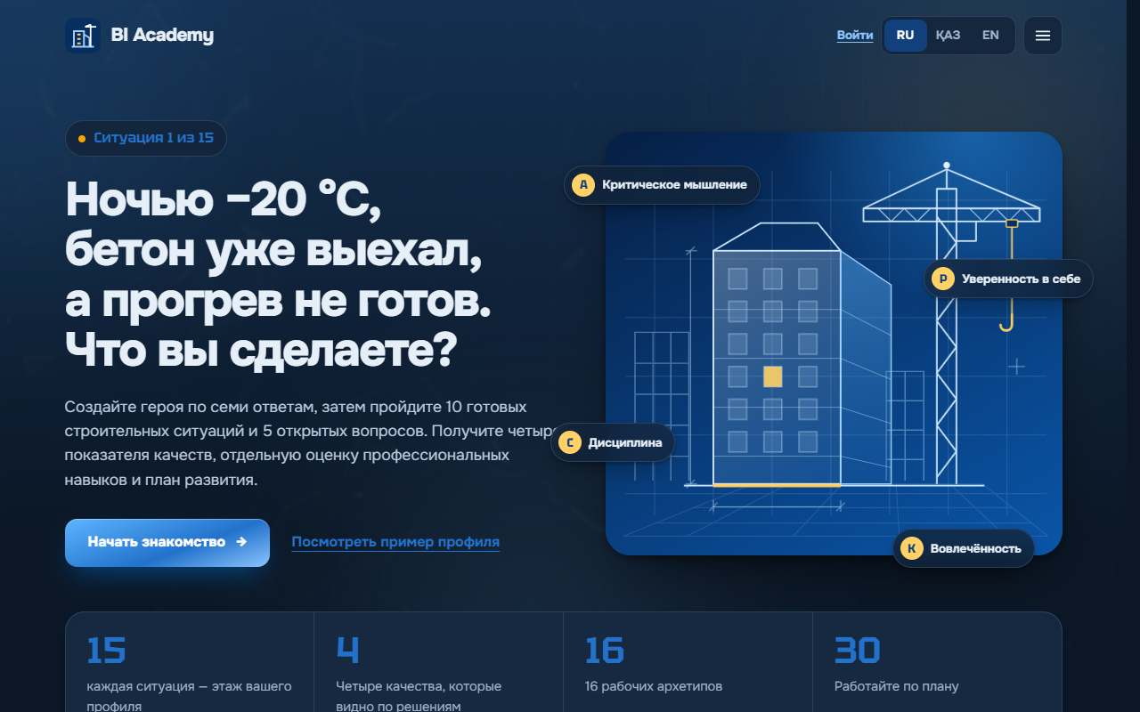
ЗАЩИТА ПРОЕКТА · ЗАДАНИЕ BI GROUP
BI Academy
15 вопросов о работе на стройке
4 качества в процентах
План развития на 30 дней
Сотрудник получает оценку с объяснением.
Руководитель видит, кому и в чём нужна помощь.
Доступ – bigroup.pin-planet.org
Работающий продукт: русский, казахский и английский интерфейс
15
4
16
30
вопросов
о работе
качества
в процентах
рабочих
архетипов
дней плана
развития
Наседкин Максим · Чапанов Альберт · Варварюк Андрей
Notes:
Источники: README.md; docs/methodology.md; docs/internal/auth.md; docs/реальные проверки/ОТЧЁТ.md (20–21.10.2026). Скриншоты профилей и плана показывают демонстрационные данные. A1, B1 и C1 — специально составленные тестовые персоны. Стоимость и повторяемость измерены реальными запросами к ИИ. Расчёт на 10 000 человек не является нагрузочным испытанием. BuildEX и BIU указаны как направления обучения; интеграция с ними не реализована.

Slide 2
ЗАДАНИЕ
Что реализовано по заданию
Тест из 15 вопросов
10 ситуаций с выбором + 5 открытых вопросов. Итог — один из 16 рабочих архетипов (код из 4 букв)
✓
Четыре качества в процентах
Критическое мышление, уверенность, дисциплина, вовлечённость: радар, 4 шкалы, объяснение каждого процента
✓
Реальные рабочие ситуации стройки
Ситуации по 12 должностям: бетонирование, распалубка, работа на высоте и взаимодействие бригад
✓
Сильные и слабые стороны
Уровни «сильная сторона / можно укрепить / приоритет развития» + дословные цитаты из ответов
✓
Автоматические рекомендации
План на 30 дней: 4 практики со сроками и критерием успеха + темы для изучения в BuildEX / BIU
✓
Персонализация обучения
Вопросы с учётом должности и ответов. Повторный тест через месяц и сравнение результатов
✓
Сверх задания: аватар-герой (7 вопросов) · кабинет руководителя · 3 языка · мобильная версия · согласие на передачу данных
BI ACADEMY
02
Notes:
Источники: README.md; docs/methodology.md; docs/internal/auth.md; docs/реальные проверки/ОТЧЁТ.md (20–21.10.2026). Скриншоты профилей и плана показывают демонстрационные данные. A1, B1 и C1 — специально составленные тестовые персоны. Стоимость и повторяемость измерены реальными запросами к ИИ. Расчёт на 10 000 человек не является нагрузочным испытанием. BuildEX и BIU указаны как направления обучения; интеграция с ними не реализована.

Slide 3
ПОЛЬЗА ПРОДУКТА
Что получают руководитель и сотрудник
Руководителю
Сотруднику
Темы для обучения
Оценка с объяснением
Результаты команды помогают выбрать,
какие рабочие ситуации стоит разобрать.
Итоговые проценты и основания
по собственным ответам.
План и обратная связь
Можно продолжить позже
Практики на 30 дней, отметки выполнения
и комментарии руководителя.
Ответы и черновик сохраняются.
Беседа по конкретным ответам
Три языка и телефон
Можно открыть профиль сотрудника
и назначить встречу.
Русский, казахский и английский.
Интерфейс подходит для телефона.
Сравнение результатов
Доступ по согласию
Первый и повторный тесты показывают,
как изменились ответы и оценки.
Руководитель получает результат
после согласия сотрудника.
Влияние на производительность и затраты компании предстоит проверить на пилоте.
BI ACADEMY
03
Notes:
Источники: README.md; docs/methodology.md; docs/internal/auth.md; docs/реальные проверки/ОТЧЁТ.md (20–21.10.2026). Скриншоты профилей и плана показывают демонстрационные данные. A1, B1 и C1 — специально составленные тестовые персоны. Стоимость и повторяемость измерены реальными запросами к ИИ. Расчёт на 10 000 человек не является нагрузочным испытанием. BuildEX и BIU указаны как направления обучения; интеграция с ними не реализована.

Slide 4
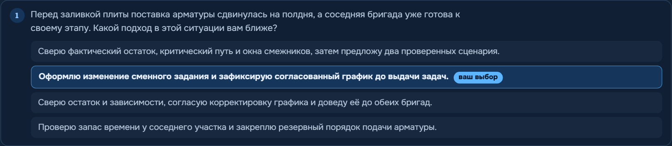
ТЕСТ НА РАБОЧИХ СИТУАЦИЯХ
Вопросы учитывают должность и предыдущие ответы
10 ситуаций с выбором ответа
«Я так 20 лет делаю»
тоже придётся объяснить.
Затем 5 открытых вопросов. Каждый учитывает
то, что сотрудник уже ответил.
Работающий интерфейс. Ответы составлены для тестовой персоны A1.
BI ACADEMY
04
Notes:
Источники: README.md; docs/methodology.md; docs/internal/auth.md; docs/реальные проверки/ОТЧЁТ.md (20–21.10.2026). Скриншоты профилей и плана показывают демонстрационные данные. A1, B1 и C1 — специально составленные тестовые персоны. Стоимость и повторяемость измерены реальными запросами к ИИ. Расчёт на 10 000 человек не является нагрузочным испытанием. BuildEX и BIU указаны как направления обучения; интеграция с ними не реализована.

Slide 5
ТЕСТ
Варианты показывают разные рабочие подходы
СИТУАЦИЯ
Как устроен вопрос
Опытный прораб предлагает снять опалубку перекрытия на два дня раньше срока: «Бетон уже набрал». Как поступите?
Каждая ситуация затрагивает два качества
основное и дополнительное
A
Скажу прямо, что не согласен: сроки распалубки нарушать нельзя, и снятие я не подпишу.
1 · 3
Три рабочих варианта дают по 4 балла
сильный по основному, сильный по дополнительному, компромисс
B
Попрошу результаты испытаний образцов и решу по цифрам, не вступая в спор заранее.
3 · 1
Рискованный вариант даёт 0 баллов
нарушает технологию, безопасность или уходит от ответственности — 0 баллов
C
При бригаде выскажу сомнение и предложу до решения проверить прочность неразрушающим методом.
2 · 2
Нет «лучшего» ответа по обоим качествам
тест показывает, на что человек опирается первым делом
D
Соглашусь с прорабом: у него двадцать лет опыта, и такие перекрытия он уже снимал раньше срока.
0 · 0
Оцениваем выбор в ситуации
баллы отражают разные приоритеты сотрудника
баллы: мышление · уверенность
BI ACADEMY
05
Notes:
Источники: README.md; docs/methodology.md; docs/internal/auth.md; docs/реальные проверки/ОТЧЁТ.md (20–21.10.2026). Скриншоты профилей и плана показывают демонстрационные данные. A1, B1 и C1 — специально составленные тестовые персоны. Стоимость и повторяемость измерены реальными запросами к ИИ. Расчёт на 10 000 человек не является нагрузочным испытанием. BuildEX и BIU указаны как направления обучения; интеграция с ними не реализована.

Slide 6
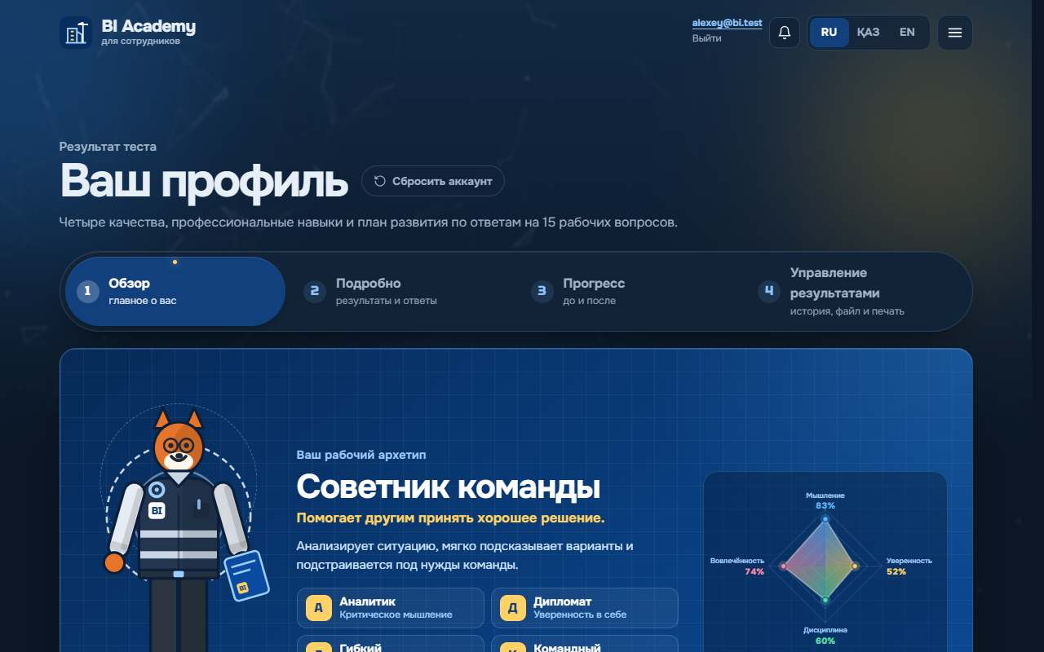
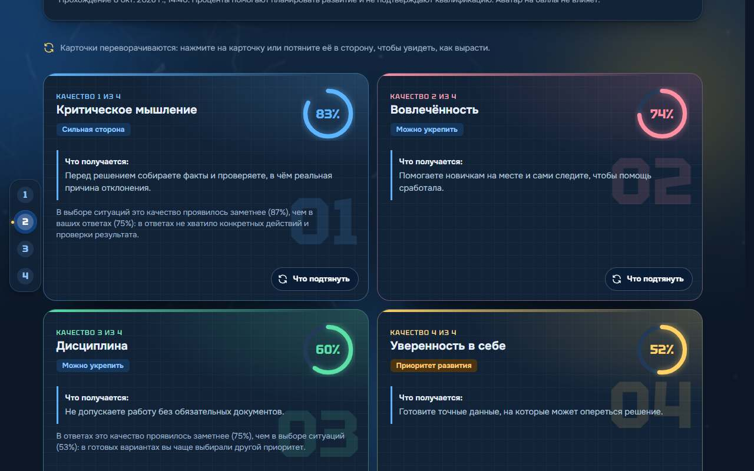
РЕЗУЛЬТАТ
Профиль сотрудника с объяснением оценки
Обзор: архетип «Советник команды» и радар
Подробно: 4 качества с уровнем и объяснением
83%
Критическое мышление
74%
Вовлечённость
60%
Дисциплина
52%
Уверенность
Пример из демо-профиля. Низкий процент — повод для развития, а не диагноз.
BI ACADEMY
06
Notes:
Источники: README.md; docs/methodology.md; docs/internal/auth.md; docs/реальные проверки/ОТЧЁТ.md (20–21.10.2026). Скриншоты профилей и плана показывают демонстрационные данные. A1, B1 и C1 — специально составленные тестовые персоны. Стоимость и повторяемость измерены реальными запросами к ИИ. Расчёт на 10 000 человек не является нагрузочным испытанием. BuildEX и BIU указаны как направления обучения; интеграция с ними не реализована.

Slide 7
ПРОФЕССИОНАЛЬНЫЕ НАВЫКИ
Опасное решение учитывается отдельно
ТЕСТОВЫЙ СЦЕНАРИЙ B1 · «Мастер участка»
Результаты трёх тестовых персон
Ответ тестовой персоны
Тестовая персона | Навыки | Дисциплина | Риск
Прораб A1 | 75–100% | 100% | нет
Инженер ПТО C1 | 50–75% | 65% | нет
Мастер B1 | 0–25% | 35% | да
«Потом сам постучу по бетону и посмотрю, если на вид нормально, начнём снимать опалубку.»
Прочность образцов при этом ниже проектной
Что сделала система
✓
Признак «опасное решение» с цитатой
Разные специально составленные ответы дали разные профили. Точность оценки сотрудников предстоит проверить на пилоте.
✓
Цитата дословно совпала с ответом
✓
Навыки ограничены до 25% с объяснением
BI ACADEMY
07
Notes:
Источники: README.md; docs/methodology.md; docs/internal/auth.md; docs/реальные проверки/ОТЧЁТ.md (20–21.10.2026). Скриншоты профилей и плана показывают демонстрационные данные. A1, B1 и C1 — специально составленные тестовые персоны. Стоимость и повторяемость измерены реальными запросами к ИИ. Расчёт на 10 000 человек не является нагрузочным испытанием. BuildEX и BIU указаны как направления обучения; интеграция с ними не реализована.

Slide 8
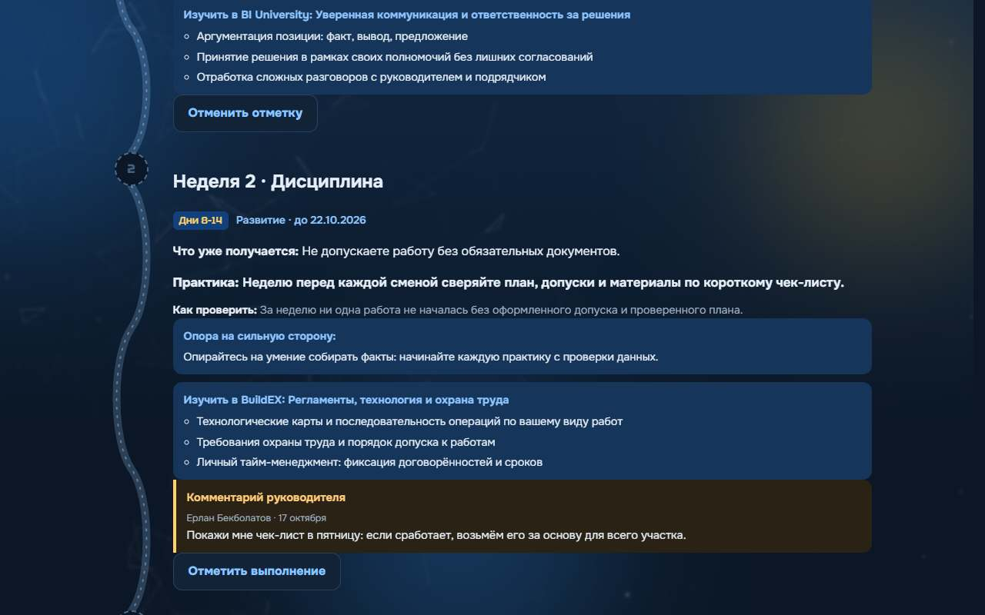
РАЗВИТИЕ
Персональный план на 30 дней
4 недели — 4 практики
Дни 1–7, 8–14, 15–21, 22–30. Каждая привязана к слабому ответу
Критерий «как проверить»
Понятно, получилось или нет: «ни одна работа не началась без допуска»
Опора на сильную сторону
Развиваем слабое через то, что уже получается
Темы для изучения
Рекомендации тем для BuildEX и BI University. Прохождение курсов пока не отслеживается
Комментарии руководителя
Обратная связь прямо в практике + назначение бесед
Маршрут: практика, критерий проверки, тема BuildEX / BIU и комментарий руководителя
BI ACADEMY
08
Notes:
Источники: README.md; docs/methodology.md; docs/internal/auth.md; docs/реальные проверки/ОТЧЁТ.md (20–21.10.2026). Скриншоты профилей и плана показывают демонстрационные данные. A1, B1 и C1 — специально составленные тестовые персоны. Стоимость и повторяемость измерены реальными запросами к ИИ. Расчёт на 10 000 человек не является нагрузочным испытанием. BuildEX и BIU указаны как направления обучения; интеграция с ними не реализована.

Slide 9
ДИНАМИКА
Сравнение первого и повторного теста
Что это даёт
Качество | Первый тест | Повторный
Мышление | 78% | 83%
Уверенность | 40% | 52%
Дисциплина | 52% | 60%
Вовлечённость | 75% | 74%
Сотрудник
видит, какие оценки изменились после практики
Руководитель
сравнивает результаты и обсуждает ответы
Компания
получает основу для обсуждения развития
Сравниваем при одной версии методики. Изменение оценки ещё не доказывает улучшение работы сотрудника.
Демонстрационные данные. Первый и повторный результаты.
BI ACADEMY
09
Notes:
Источники: README.md; docs/methodology.md; docs/internal/auth.md; docs/реальные проверки/ОТЧЁТ.md (20–21.10.2026). Скриншоты профилей и плана показывают демонстрационные данные. A1, B1 и C1 — специально составленные тестовые персоны. Стоимость и повторяемость измерены реальными запросами к ИИ. Расчёт на 10 000 человек не является нагрузочным испытанием. BuildEX и BIU указаны как направления обучения; интеграция с ними не реализована.

Slide 10
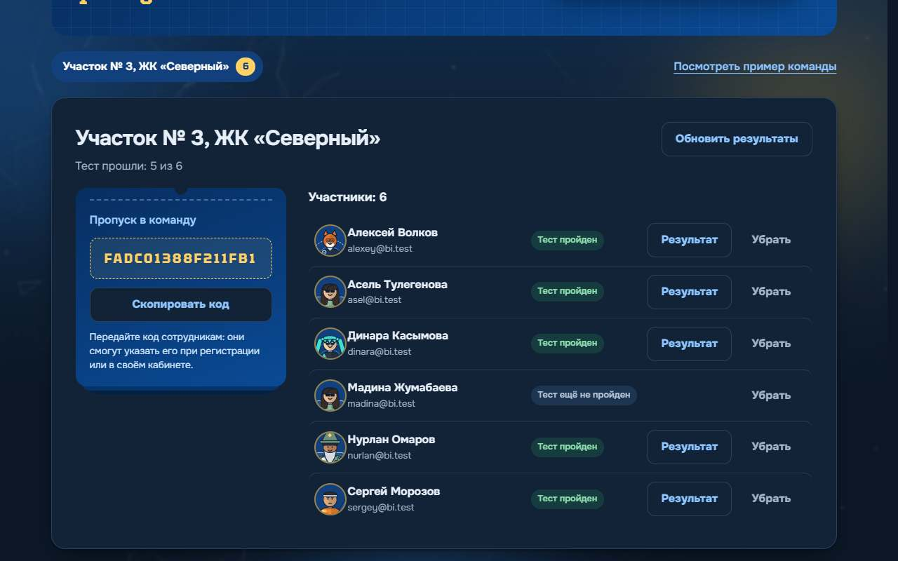
ДЛЯ РУКОВОДИТЕЛЯ
Результаты команды доступны с согласия сотрудников
Команда по коду
Руководитель создаёт участок, сотрудники вступают по коду приглашения
Тепловая карта и средние
Показывают оценки команды и общие темы для развития
Назначить беседу
Руководитель приглашает сотрудника обсудить зоны развития. Сотрудник принимает или отклоняет приглашение
Согласие — явное и отзываемое
Без галочки результаты не открываются. Выйти из команды можно в любой момент
Кабинет руководителя: код команды, участники, статус теста, результат
«Инструмент развития, а не увольнения» — так прямо написано на странице «Этика и данные».
BI ACADEMY
10
Notes:
Источники: README.md; docs/methodology.md; docs/internal/auth.md; docs/реальные проверки/ОТЧЁТ.md (20–21.10.2026). Скриншоты профилей и плана показывают демонстрационные данные. A1, B1 и C1 — специально составленные тестовые персоны. Стоимость и повторяемость измерены реальными запросами к ИИ. Расчёт на 10 000 человек не является нагрузочным испытанием. BuildEX и BIU указаны как направления обучения; интеграция с ними не реализована.

Slide 11
ПРОВЕРКА РЕЗУЛЬТАТОВ
Одинаковые ответы дали одинаковые проценты
Качество | Во всех 6 оценках
Критическое мышление | 85%
Уверенность в себе | 53%
Дисциплина | 100%
Вовлечённость | 52%
6 из 6
результатов совпали
по четырём качествам
Один набор из 15 ответов
оценили шесть раз.
Один результат потребовал
повторного запроса.
Оценки отдельных навыков различались. Точность оценивания сотрудников проверим с экспертами на пилоте.
BI ACADEMY
11
Notes:
Источники: README.md; docs/methodology.md; docs/internal/auth.md; docs/реальные проверки/ОТЧЁТ.md (20–21.10.2026). Скриншоты профилей и плана показывают демонстрационные данные. A1, B1 и C1 — специально составленные тестовые персоны. Стоимость и повторяемость измерены реальными запросами к ИИ. Расчёт на 10 000 человек не является нагрузочным испытанием. BuildEX и BIU указаны как направления обучения; интеграция с ними не реализована.

Slide 12
РАСХОДЫ НА ИИ
Расходы на ИИ: около 7,5 ₸ за тест на русском
7,5 ₸
75 000 ₸
1,5–2 мин
первый тест на русском
расчёт на 10 000 человек
ожидание ИИ на русском
≈ $0,017 · все запросы к ИИ
≈ $166 по среднему расходу
без времени на чтение и ответы
Стоимость на разных языках и при повторном тесте
Сценарий | На человека | На 10 000 человек
Русский | ≈ 7,5 ₸ | ≈ 75 000 ₸
Английский | ≈ 8,6 ₸ | ≈ 86 000 ₸
Казахский | ≈ 9,2 ₸ | ≈ 92 000 ₸
Первый и повторный тест на казахском | ≈ 20 ₸ | ≈ 200 000 ₸
Замеры 20–21.10.2026, курс отчёта 455 ₸/$. Только ИИ, без хостинга и сопровождения.
BI ACADEMY
12
Notes:
Источники: README.md; docs/methodology.md; docs/internal/auth.md; docs/реальные проверки/ОТЧЁТ.md (20–21.10.2026). Скриншоты профилей и плана показывают демонстрационные данные. A1, B1 и C1 — специально составленные тестовые персоны. Стоимость и повторяемость измерены реальными запросами к ИИ. Расчёт на 10 000 человек не является нагрузочным испытанием. BuildEX и BIU указаны как направления обучения; интеграция с ними не реализована.

Slide 13
ПОЧЕМУ МЫ
Девять причин выбрать BI Academy
01
Ситуации со стройки
02
Рабочие приоритеты
03
Адаптивность
Бетонирование, распалубка, высотные работы и смежные бригады. Ситуации по 12 должностям
Варианты ответа показывают разные подходы к работе. Рискованный выбор учитывается отдельно
10 вопросов под должность + 5 открытых, каждый строится на ваших прошлых ответах
04
Объяснимо
05
Воспроизводимо
06
Выявляет риск
Результат сопровождают объяснения и цитаты из ответов. Понятно, на чём основана оценка
В шести оценках одних ответов совпали проценты всех четырёх качеств
В тестовом сценарии система выявила опасное решение и ограничила навыки до 25%
07
Ведёт к действию
08
Работа с командой
09
Работающий прототип
План на 30 дней, критерии успеха, темы BuildEX / BIU, повторный тест
Результаты команды, планы и беседы. Доступ к результатам после согласия сотрудника
Три языка, работа с телефона и сохранение ответов. Расходы на ИИ измерены
BI ACADEMY
13
Notes:
Источники: README.md; docs/methodology.md; docs/internal/auth.md; docs/реальные проверки/ОТЧЁТ.md (20–21.10.2026). Скриншоты профилей и плана показывают демонстрационные данные. A1, B1 и C1 — специально составленные тестовые персоны. Стоимость и повторяемость измерены реальными запросами к ИИ. Расчёт на 10 000 человек не является нагрузочным испытанием. BuildEX и BIU указаны как направления обучения; интеграция с ними не реализована.

Slide 14
ИТОГ
BI Academy помогает понять,
что развивать и с чего начать
Выполнено
Проверено
Доступно
Честно
Тест, профиль и план на 30 дней. Кабинет руководителя и три языка
В 6 оценках совпали проценты четырёх качеств. Выявлен риск в тестовом сценарии
На ИИ: около 7,5 ₸ за тест на русском. Расчёт на 10 000 человек: 75 000 ₸
Прототип: готовы к пилоту и калибровке с экспертами
Готовы показать продукт в работе и ответить на вопросы
Доступ – bigroup.pin-planet.org
Наседкин Максим · Чапанов Альберт · Варварюк Андрей
Notes:
Источники: README.md; docs/methodology.md; docs/internal/auth.md; docs/реальные проверки/ОТЧЁТ.md (20–21.10.2026). Скриншоты профилей и плана показывают демонстрационные данные. A1, B1 и C1 — специально составленные тестовые персоны. Стоимость и повторяемость измерены реальными запросами к ИИ. Расчёт на 10 000 человек не является нагрузочным испытанием. BuildEX и BIU указаны как направления обучения; интеграция с ними не реализована.

